Slide 1
Государственная итоговая аттестация
по образовательным программам
среднего общего образования
Организация и проведение ЕГЭ в ППЭ
с использованием экзаменационных материалов
на бумажных носителях
(ППЭ на дому, ППЭ в медицинской организации)
Смирнова Татьяна Александровна, главный специалист ГУ ЯО ЦОиККО

Slide 2
НПА и методические документы Рособрнадзора по проведению ГИА-11
Порядок проведения ГИА-11 (приказ Минпросвещения России № 190, Рособрнадзора № 1512 от 07.11.2018 (зарегистрирован в Минюсте России 10.12.2018, № 52952)
Методические рекомендации по подготовке и проведению единого государственного экзамена в пунктах проведения экзаменов в 2019 году
в регионах, осуществляющих доставку экзаменационных материалов по информационно-телекоммуникационной сети «Интернет» (в редакции письма от 12.03.2019 № 10-182) (бумажная технология)
Методические рекомендации по организации и проведению ГИА-9 и ГИА-11 в форме ОГЭ и ЕГЭ для лиц с ограниченными возможностями здоровья, детей-инвалидов и инвалидов в 2019 году (в редакции письма от 23.04.19 № 10-302)

Slide 3

Профессиональная и служебная этика
Работники ППЭ призваны:
уважать участников экзаменов и работников ППЭ
соблюдать трудовую дисциплину
работнику ППЭ рекомендуется соблюдать культуру речи
проявлять корректность и внимательность к участникам экзамена
внешний вид работников ППЭ должен способствовать уважительному отношению к другим работникам ППЭ, соответствовать общепринятому деловому стилю, который отличают официальность, сдержанность, аккуратность

Slide 4
Требования к работникам ППЭ
руководитель
организаторы
ассистенты
технические специалисты
организаторы
ассистенты
не могут быть учителями обучающихся, сдающих экзамен в данном ППЭ
не могут быть специалистами по соответствующему предмету

Slide 5
Подготовка работников ППЭ
Заблаговременно пройти (под подпись) ИНСТРУКТАЖ по порядку и процедуре проведения ЕГЭ и ознакомиться с:
нормативными правовыми документами, регламентирующими проведение ГИА | инструкциями, определяющими порядок работы организаторов в аудитории | правилами заполнения бланков ЕГЭ с правилами оформления ведомостей, протоколов и актов, заполняемых при проведении ЕГЭ

Slide 6
Общая информация
на дому
на базе медицинских организаций
для обучающихся, освоивших образовательные программы среднего общего образования
в специальных учебно-воспитательных учреждениях закрытого типа, в учреждениях, исполняющих наказание в виде лишения свободы, а также
в учреждениях для несовершеннолетних лиц, подозреваемых, обвиняемых, содержащихся под стражей
Использование ЭМ, доставляемых в ППЭ на бумажных носителях сохраняется для ППЭ организованных:

Slide 7
Организация ППЭ
ППЭ на дому,
в медицинской организации
ЗАКЛЮЧЕНИЕ МЕДИЦИНСКОЙ ОРГАНИЗАЦИИ
РЕКОМЕНДАЦИИ ПМПК
и
Организуется проведение экзаменов в условиях, учитывающих состояние их здоровья, особенности психофизического развития
(Выписка из протокола ГЭК)
ОИВ направляет не позднее двух рабочих дней до проведения экзамена информацию об условиях, учитывающих состояние здоровья, особенности психофизического развития участника экзамена

Slide 8
Порядок проведения экзамена
Запрещается:
участникам экзамена | − иметь при себе средства связи, электронно-вычислительную технику, фото-, аудио- и видеоаппаратуру, справочные материалы, письменные заметки и иные средства хранения и передачи информации − выносить из аудиторий и ППЭ экзаменационные материалы на бумажном или электронном носителях, фотографировать экзаменационные материалы
организаторам, ассистентам, медицинским работникам, техническим специалиста | − иметь при себе средства связи − выносить из аудиторий и ППЭ экзаменационные материалы на бумажном или электронном носителях, фотографировать экзаменационные материалы
руководителю ОО, руководителю ППЭ, организаторам, членам ГЭК, техническим специалистам, сотрудникам, осуществляющим охрану правопорядка, медицинским работникам, ассистентам, лицам, имеющим право присутствовать в ППЭ | − оказывать содействие участникам экзамена, в том числе передавать им средства связи, электронно-вычислительную технику, фото-, аудио- и видеоаппаратуру, справочные материалы, письменные заметки и иные средства хранения и передачи информации

Slide 9
Продолжительность выполнения
экзаменационной работы
15 минут
иностранные языки (раздел «Говорение»), кроме китайского языка
(раздел «Говорение»)
12 минут
китайский язык (раздел «Говорение»)
3 часа
(180 минут)
- иностранные языки
(кроме раздела «Говорение»)
математика (базовый уровень)
география
3 часа 55 минут
(235 минут)
- математика (профильный уровень)
- физика
- информатика и ИКТ
- обществознание
- история
- литература
3 часа 30 минут
(210 минут)
- биология
- русский язык
- химия
Приказ Министерства просвещения Российской Федерации и Федеральной службы по надзору в сфере образования и науки от 10.01.2019 № 9/18 «Об утверждении единого расписания и продолжительности проведения ЕГЭ по каждому учебному предмету, требований к использованию средств обучения и воспитания при его использовании в 2019 году»

Slide 10
Допускается использование следующих средств обучения и воспитания по соответствующим учебным предметам:
математика
линейка
физика
линейка
непрограммируемый калькулятор
химия
непрограммируемый калькулятор
география
линейка
транспортир
непрограммируемый калькулятор
В день проведения ЕГЭ на средствах обучения и воспитания не допускается делать пометки, относящиеся к содержанию заданий КИМ ЕГЭ по учебным предметам

Slide 11
Проведение экзамена: разрешенные средства
(на рабочем столе участника экзамена)
гелевая или капиллярная ручка с чернилами черного цвета
документ, удостоверяющий личность
средства обучения и воспитания
лекарства и питание
(при необходимости)
специальные технические средства (для участников с ОВЗ, детей-инвалидов и инвалидов)
листы бумаги для черновиков

Slide 12

Организация ППЭ
ППЭ на дому,
в медицинской организации
Минимальные требования к процедуре и технологии проведения ЕГЭ
Код ППЭ | Адрес ППЭ | Количество аудитории | Работники ППЭ
 |  |  | Руководитель ППЭ | Член ГЭК | Организаторы | Ассистент
 | Адрес | 1 | 1 | 1 | 2 | При необходимости
не ранее 09.00
Видеонаблюдение в режиме «офлайн»
Рабочее место для участника экзамена с учетом состояния его здоровья
Рабочие места для всех работников ППЭ

Slide 13
Особенности организации ППЭ
ППЭ должен быть оборудован с учетом индивидуальных особенностей участника
Организация питания и перерывов для проведения лечебных и профилактических мероприятий
Ассистенты
оказывают необходимую техническую помощь
помогают занять рабочее место, передвигаться, прочитать задание, перенести ответы в экзаменационные бланки
педагогический работник ОО
родители (законные представители) участника экзамена
социальный работник – участники ЕГЭ
согласовываются с ГЭК, утверждаются приказом департаментом образования
перенос ответов участника экзамена в стандартные бланки осуществляется ассистентом в присутствии члена ГЭК

Slide 14
Пункт проведения экзамена
ППЭ
Аудитория
для участника экзамена
до входа в ППЭ
Место для хранения личных вещей участника экзамена
Место для хранения личных вещей организаторов ППЭ, технических специалистов, ассистентов

Slide 15






Аудитория ППЭ
оборудована средствами видеонаблюдения в режиме «офлайн»
подготовлено рабочее места для участника экзамена (стол и стул), обозначенное номером
подготовлены места для организаторов и ассистента
подготовлен стол, находящийся в зоне видимости камеры видеонаблюдения, для оформления форм ППЭ, для осуществления раскладки, и последующей упаковки ЭМ, собранных организаторами у участника экзамена
подготовлены функционирующие часы, находящиеся в поле зрения участника экзамена
закрыты стенды, плакаты и иные материалы со справочно-познавательной информацией
подготовлены листы бумаги для черновиков со штампом образовательной организации, на базе которой организован ППЭ

Slide 16

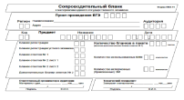

Подготовка к проведению экзамена
подготовить ножницы для вскрытия спецпакета с ИК
подготовить листы бумаги для черновиков со штампом образовательной организации, на базе которой организован ППЭ
подготовить форму ППЭ-11, ППЭ-11-1 «Сопроводительный бланк к материалам ЕГЭ»
подготовить инструкцию для участника экзамена, зачитываемую организаторами в аудитории перед началом экзамена
подготовить памятки: «Сроки ознакомления с результатами экзамена», «Кодировка учебных предметов», «Продолжительность выполнения экзаменационной работы», «Код ППЭ, наименование ППЭ, адрес ППЭ», «Горячая линия»
,
копию выписки из протокола ГЭК о создании специальных условий

Slide 17
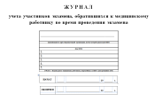
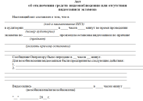
Подготовка к проведению экзамена
подготовить списки ассистентов
подготовить журнал учета участников экзамена, обратившихся к медицинскому работнику во время проведения экзамена
подготовить форму ППЭ-11 «Сопроводительный бланк к материалам ЕГЭ»
подготовить форму «Акт об отключении средств видеонаблюдения или отсутствия видеозаписи экзамена»
провести тестирование средств видеонаблюдения
,

Slide 18
Проведение экзамена в ППЭ
не позднее 09.10
выдать техническому специалисту форму «Акт об отключении средств видеонаблюдения или отсутствии видеозаписи экзамена»
не позднее 09.15
включить режим записи
провести сверку системного времени на ПАК и часах

Slide 19

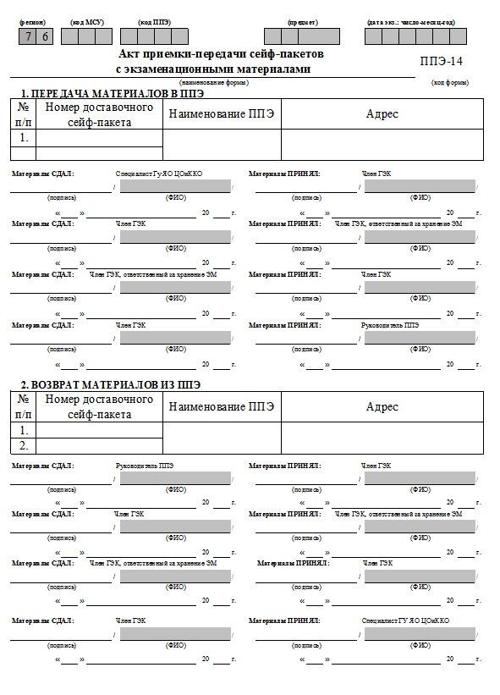
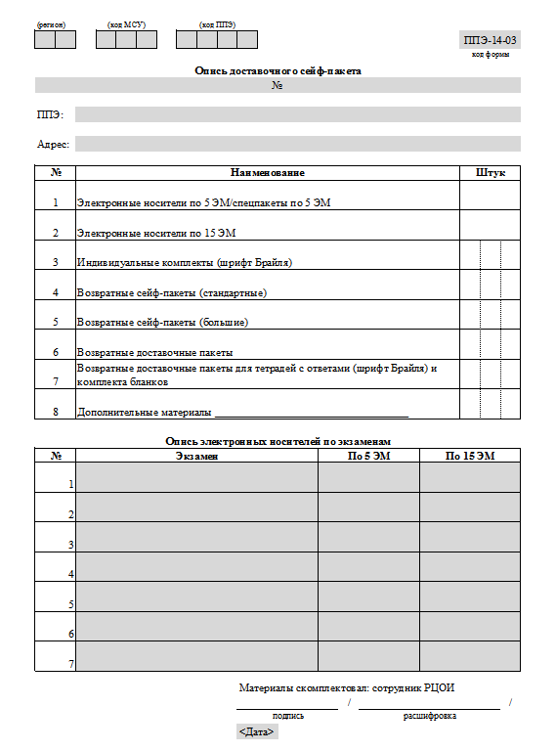
В день проведения экзамена до начала экзамена
не позднее 09.15
получить от члена ГЭК сейф-пакет с экзаменационными материалами (ППЭ-14) в зоне видимости камер видеонаблюдения
проверить целостность упаковки сейф-пакета

Slide 20
Подготовка экзамена: получение ЭМ в ППЭ
Пакет руководителя ППЭ
Возвратные доставочные пакеты
Сейф-пакеты (стандартные)
Конверт
Дополнительные бланки ответов № 2
проверить комплектность в соответствии ППЭ-14-03 «Опись доставочного сейф-пакета»
заполнить форму
ППЭ-14-01 «Акт приемки-передачи экзаменационных материалов в ППЭ»
разместить
спецпакет с ИК,
ДБО № 2, упаковочные экзаменационные материалы
в зоне видимости камер видеонаблюдения
Важно! Руководитель ППЭ несет персональную ответственность за соблюдение мер информационной безопасности и исполнение порядка проведения ГИА в ППЭ на всех этапах проведения ЕГЭ в ППЭ

Slide 21
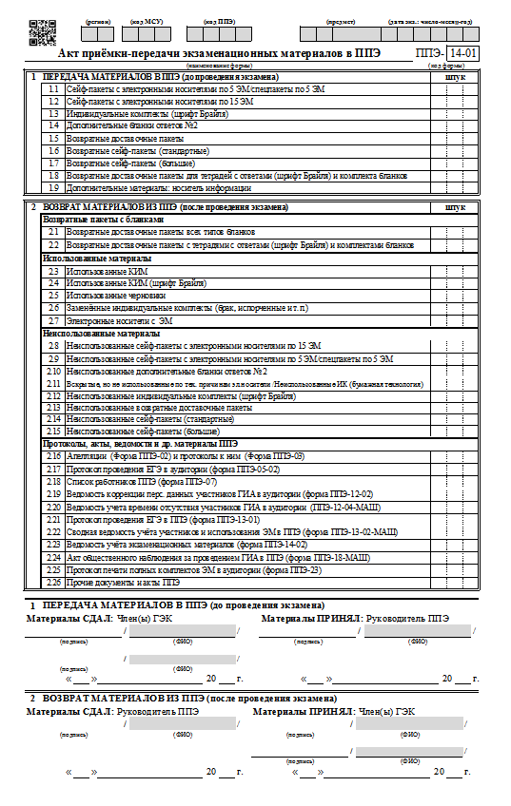
Передача экзаменационных материалов в день экзамена
√
02
√
03
Конверт
01
√
03
ДБО № 2
10
Информация о количестве ЭМ в формах:
ППЭ-14-01 и ППЭ-14-03 должна совпадать

Slide 22
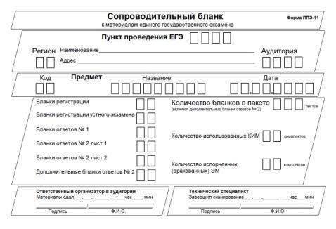
Упаковочные экзаменационные материалы
Возвратный доставочный пакет (ВДП) для упаковки:
БЛАНКОВ
участников экзамена
испорченных/
бракованных ЭМ

Slide 23
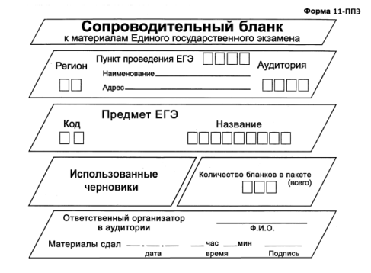
Упаковочные экзаменационные материалы
Конверт для упаковки
использованных листов бумаги для черновиков

Slide 24

Упаковочные экзаменационные материалы
Сейф-пакет (большой) (СПс) для упаковки:
конверта ИК с использованным КИМ и контрольным листом
ВДП с испорченными/
бракованными ЭМ
неиспользованных ИК
использованных упаковочных материалов (ВДП, сейф-пакетов)
неиспользованных упаковочных материалов (ВДП, сейф-пакетов)
ВДП с бланками ответов
форм ППЭ
неиспользованных ДБО
журнала учета участников, обратившихся к медицинскому работнику
служебных записок
в Штабе ППЭ

Slide 25
Пакет руководителя ППЭ
«Апелляция о нарушении установленного порядка проведения ГИА» (ППЭ-02) «Протокол рассмотрения апелляции о нарушении установленного порядка проведения ГИА» (ППЭ-03) «Список участников экзамена в аудитории» (ППЭ-05-01) «Протокол проведения экзамена в аудитории» (ППЭ-05-02) «Список участников экзамена образовательной организации» (ППЭ-06-01) «Список участников экзамена в ППЭ по алфавиту» (ППЭ-06-02) «Список работников ППЭ и общественных наблюдателей» (ППЭ-07) «Отчет члена ГЭК о проведении экзамена в ППЭ» (ППЭ-10) «Ведомость коррекции персональных данных участников экзамена в аудитории» (ППЭ-12-02) «Ведомость использования дополнительных бланков ответов №2» (ППЭ-12-03) «Ведомость учета времени отсутствия участников экзамена в аудитории» (ППЭ-12-04-МАШ) | «Протокол проведения ЕГЭ в ППЭ» (ППЭ-13-01) «Сводная ведомость учета участников и использования экзаменационных материалов в ППЭ» (ППЭ-13-02-МАШ) «Акт приемки-передачи экзаменационных материалов в ППЭ» (ППЭ-14-01) «Ведомость учета экзаменационных материалов» (ППЭ-14-02) «Расшифровка кодов образовательных организаций ППЭ» (ППЭ-16) « Акт общественного наблюдения за проведением экзамена в ППЭ» (ППЭ-18-МАШ) «Контроль изменения состава работников в день экзамена» (ППЭ-19) «Акт об идентификации личности участника ГИА» (ППЭ-20) «Акт об удалении участника экзамена» (ППЭ-21) «Акт о досрочном завершении экзамена по объективным причинам» (ППЭ-22)
Notes:
25

Slide 26
Порядок проведения экзамена
не позднее 09.20
указать специальное место для хранения личных вещей работников ППЭ
провести регистрацию работников ППЭ
не позднее 09.25
провести краткий инструктаж
выдать работникам ППЭ бейджи
назначить ответственного организатора в аудитории (ППЭ-07)

Slide 27
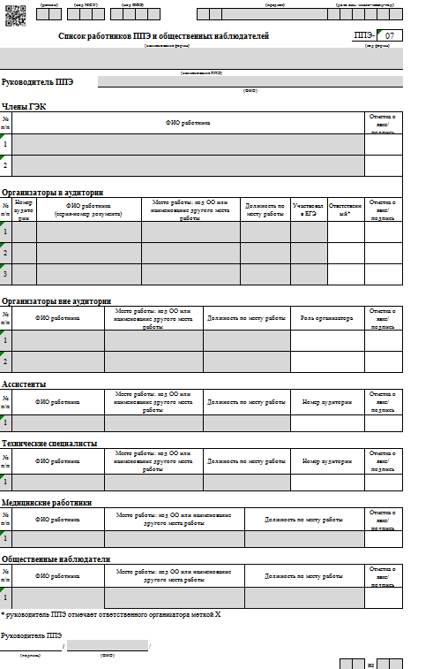
Список работников ППЭ и общественных наблюдателей
(ППЭ-07)
проверяет явку члена ГЭК
(подпись)
проверяет явку организаторов в аудитории
(подпись)
назначает ответственных организаторов в аудиториях
(метка – X)
вписывает номер аудитории -ассистент
(подпись)
вписывает номер аудитории -технические специалисты
(подпись)
неявка работника - ППЭ-19

Slide 28
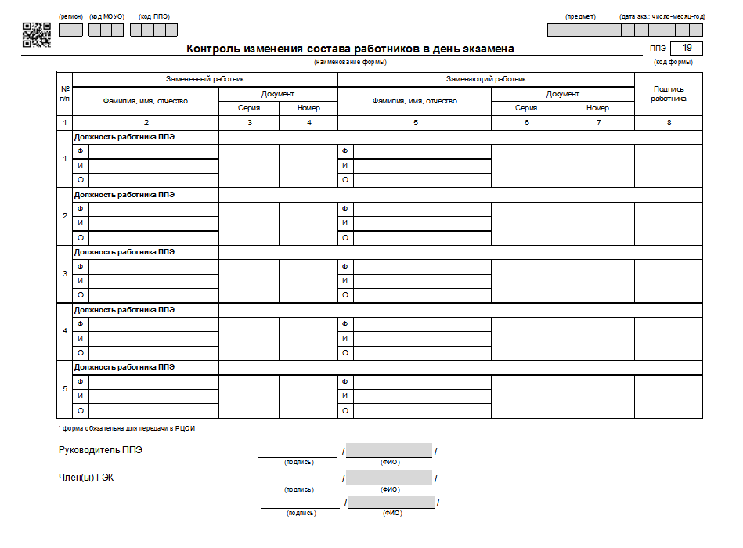
Контроль изменения состава работников в день экзамена (ППЭ-19)
Руководитель ППЭ проводит замену работников ППЭ, в случае неявки распределенных в ППЭ работников ППЭ, из числа работников, распределенных в данный ППЭ в день экзамена

Slide 29



В день проведения экзамена
РУКОВОДИТЕЛЬ ППЭ
Ответственному организатору в аудитории
Инструкцию для участника экзамена, зачитываемую организатором в аудитории перед началом экзамена с использованием ЭМ на бумажных носителях
ножницы
конверт для упаковки использованных листов бумаги для черновиков
ППЭ-05-01
ППЭ-05-02
ППЭ-12-02
листы бумаги для черновиков со штампом ОО
памятки
ППЭ-12-03
ППЭ-12-04-МАШ
ППЭ-16

Slide 30
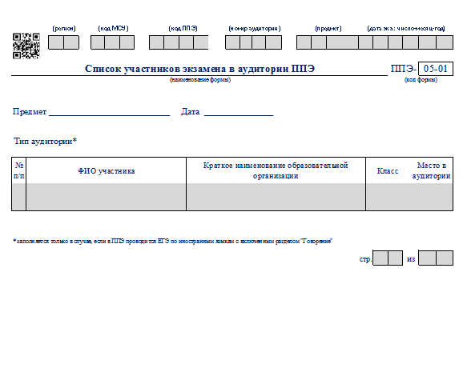
Подготовка экзамена: форма ППЭ-05-01
«Список участников экзамена в аудитории»

Slide 31
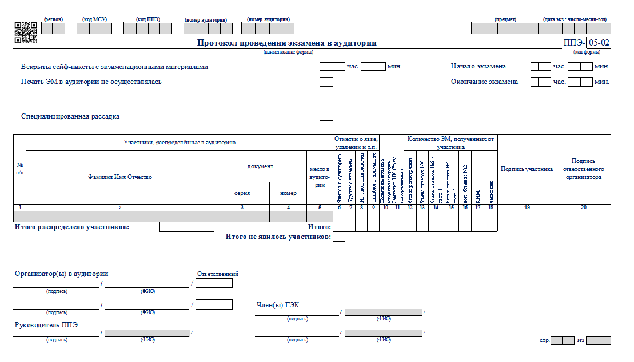
Подготовка экзамена: форма ППЭ-05-02 «Протокол проведения экзамена в аудитории»
по факту
ОТМЕТКА «X»
Количество ЭМ - цифры
НЕЯВКА участника в аудиторию - пустые клеточки напротив ФИО

Slide 32
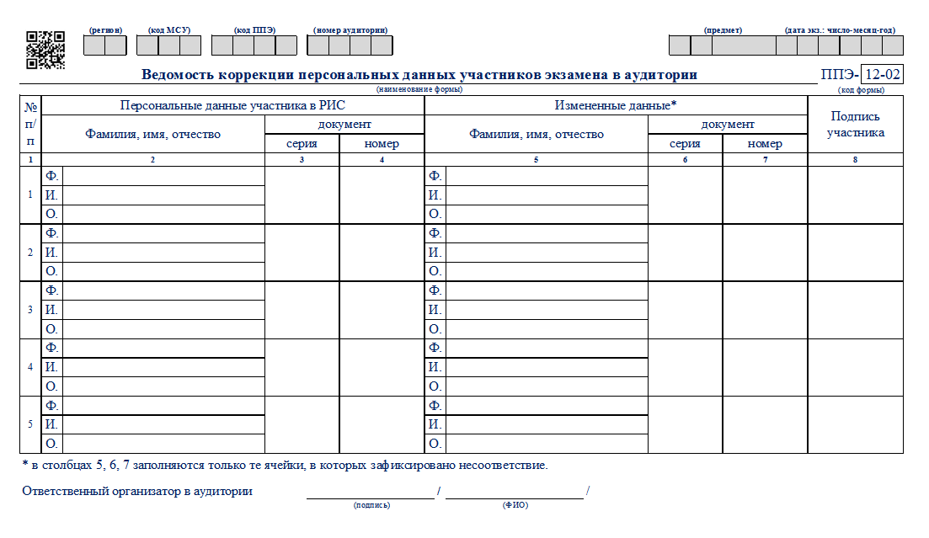
Подготовка экзамена: форма ППЭ-12-02 «Ведомость коррекции персональных данных участников экзамена в аудитории»
для заполнения в случае расхождения персональных данных участника экзамена в документе, удостоверяющем личность, с данными в форме ППЭ-05-02
В графу «Измененные данные*»
вносятся только те сведения, которые не соответствуют данным в РИС

Slide 33
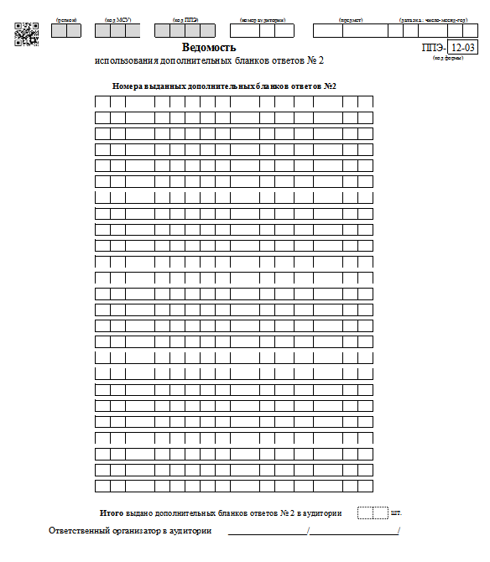
Подготовка экзамена: форма ППЭ-12-03 «Ведомость использования дополнительных бланков ответов №2»
ЗАПОЛНИТЬ
Поля формы:
Номер аудитории
Предмет (код и название)
Дата экзамена
Заполняются печатными буквами и цифрами в соответствии с образцами на бланках ЕГЭ
Учет количества выданных
ДБО № 2 в аудитории
ППЭ-12-03=ППЭ-05-02 (ИТОГО)

Slide 34
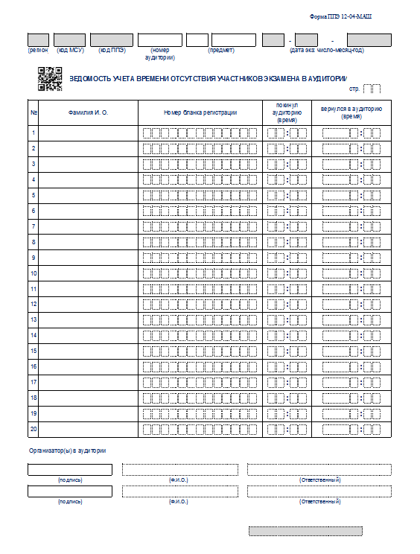
Подготовка экзамена: форма ППЭ-12-04-МАШ «Ведомость учета времени отсутствия участников экзамена в аудитории»
Каждый выход участника ЕГЭ из аудитории фиксируется организаторами в ведомости учета времени отсутствия участников ГИА в аудитории (форма ППЭ-12-04-МАШ).
Если один и тот же участник экзамена выходит несколько раз, то КАЖДЫЙ ЕГО ВЫХОД фиксируется в ведомости в новой строке
Поля формы:
Номер аудитории
Предмет (код и название)
Номер бланка регистрации
Покинул аудиторию (время)
Вернулся в аудиторию (время)
Заполняются СТРОГО печатными буквами (цифрами), т.к. данная форма подлежит автоматизированной обработке

Slide 35
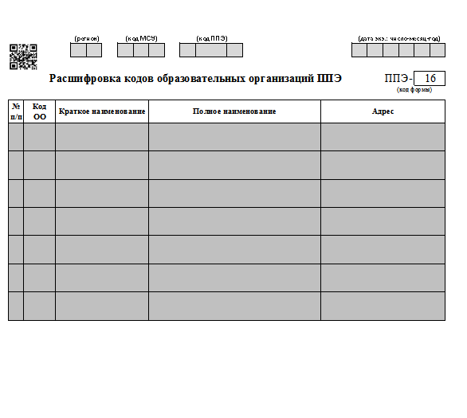
Подготовка экзамена: форма ППЭ-16 «Расшифровка кодов образовательных организаций ППЭ»

Slide 36
Организация ППЭ на дому
В ППЭ на дому отсутствуют
организаторы вне аудитории
Руководитель ППЭ формы, предназначенные для работы организаторам вне аудитории, НЕ ВЫДАЕТ
«Список участников экзамена образовательной организации»
(ППЭ-06-01)
«Список участников экзамена в ППЭ по алфавиту» (ППЭ-06-02)
«Акт об идентификации личности участника ГИА» (ППЭ-20)

Slide 37
Аудитория в ППЭ на дому
ОРГАНИЗАТОРЫ ППЭ
пройти в аудиторию
проверить готовность средств видеонаблюдения
разместить у входа в аудиторию форму ППЭ-05-01
раздать на рабочее место листы бумаги для черновиков со штампом ОО
оформить на информационном стенде образец регистрационных полей бланка регистрации ЕГЭ

Slide 38
Аудитория в ППЭ на дому
организовано отдельное место для участника
организовано рабочее место для организаторов
в аудитории
специально выделенное место, находящееся в зоне видимости камер видеонаблюдения, для оформления форм ППЭ, осуществления упаковки ЭМ
обеспечена часами, находящимися в поле зрения участника

Slide 39
Проведение экзамена
ОРГАНИЗАТОРУ необходимо помнить, что экзамен проводится в спокойной и доброжелательной обстановке
ЗАПРЕЩАЕТСЯ:
иметь при себе средства связи, электронно-вычислительную технику, фото-, аудио- и видеоаппаратуру, справочные материалы, письменные заметки и иные средства хранения и передачи информации, художественную литературу и т.д.
оказывать содействие участникам экзамена, в том числе передавать им средства связи, электронно-вычислительную технику, фото-, аудио- и видеоаппаратуру, справочные материалы, письменные заметки и иные средства хранения и передачи информации
выносить из аудиторий и ППЭ экзаменационные материалы на бумажном или электронном носителях, фотографировать экзаменационные материалы

Slide 40
Организация ППЭ на дому
вход участника экзамена в аудиторию
с 09.45
сверить данные документа, удостоверяющего личность,
с данными в
ППЭ-05-02
заполнить
ППЭ-12-02 в случае расхождения ПД с ППЭ-05-02
напомнить участникам экзамена о ведении видеонаблюдения в ППЭ и о запрете иметь при себе уведомление о регистрации на экзамен, средства связи, электронно-вычислительную технику, фото-, аудио- и видеоаппаратуру, справочные материалы, письменные заметки и иные средства хранения и передачи информации

Slide 41
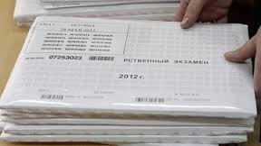
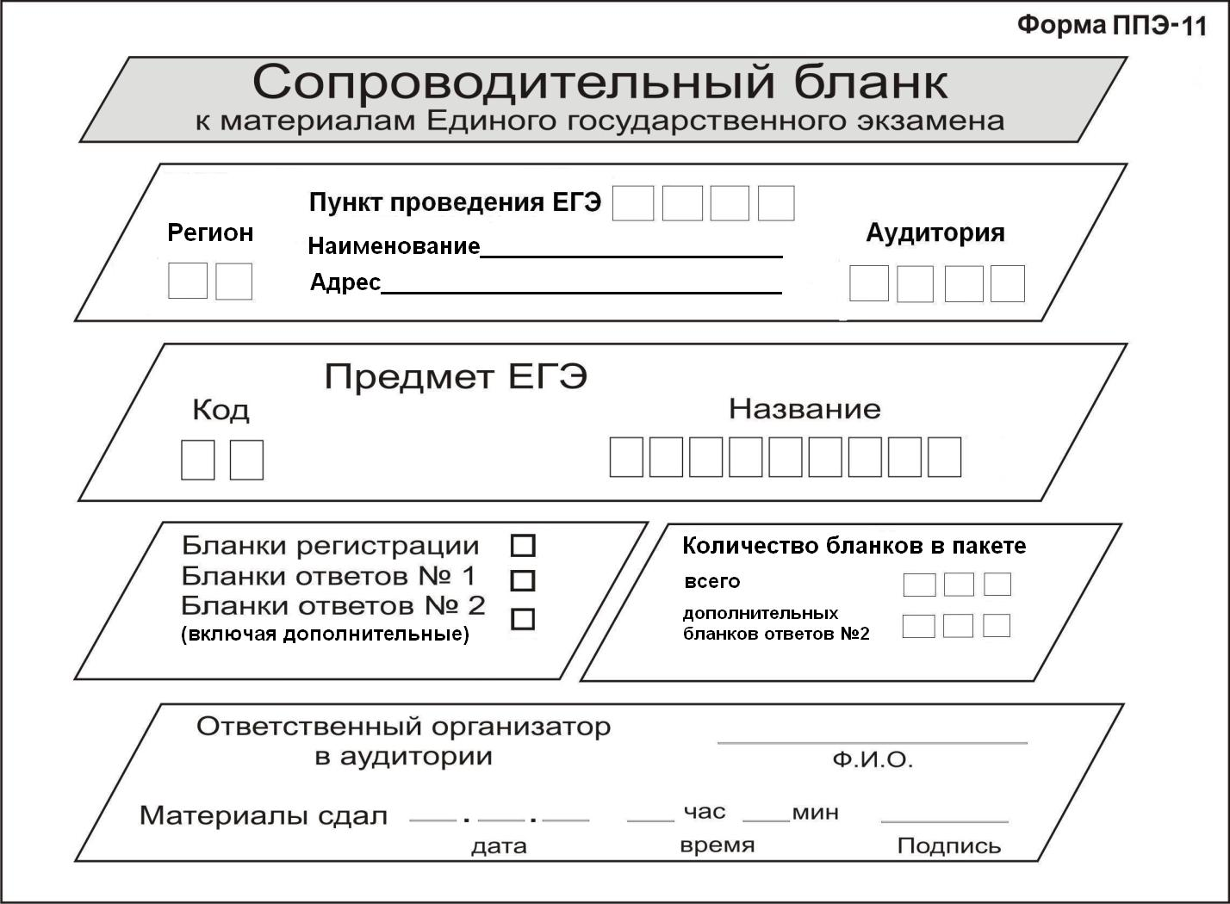

Организация ППЭ на дому
не позднее 09.45
Спецпакет с ИК
ВДП для упаковки бланков ЕГЭ
Руководитель ППЭ
ВДП для упаковки испорченных/бракованных ЭМ
ответственному организатору
в аудитории
по форме ППЭ-14-02
дополнительные бланки
ответов № 2
сейф-пакеты для упаковки КИМ
форма ППЭ-11 к сейф-пакету

Slide 42

Проведение экзамена
1 часть
09.50
11
12
1
10
2
9
3
    порядок проведения экзамена
    правила оформления экзаменационной работы
    продолжительность выполнения экзаменационной работы по соответствующему предмету
    время и место ознакомления с результатами
    порядок подачи апелляций о нарушении Порядка и о несогласии с выставленными баллами
    случаи удаления с экзамена
    место ознакомления с результатами ЕГЭ
    записи на КИМ, оборотных сторонах бланков, листах бумаги для черновиков не обрабатываются и не проверяются
8
4
7
6
5
продемонстрировать целостность упаковки доставочного спецпакета с ИК

Slide 43
Проведение экзамена
2 часть
Проведение инструктажа
11
12
1
    вскрытие доставочного спецпакета с ИК
    фиксирование даты и времени вскрытия доставочного спецпакета в ППЭ-05-02
    выдача участнику экзамена ИК
    вскрытие участником экзамена конверта с ИК
    проверка содержимого конверта с ИК (КИМ, бланк регистрации, бланк ответов №1, бланк ответов №2 лист 1 и бланк ответов №2 лист 2)
    заполнение регистрационных полей бланков
    проверка правильности заполнения регистрационных полей на всех бланках
    объявление начала и время окончания выполнения экзаменационной работы
    фиксирование на информационном стенде
10
2
9
3
8
4
7
6
5

Slide 44
Проведение экзамена
Организаторы в аудитории должны:
В случае обнаружения участником ЕГЭ в ИК лишних или недостающих бланков ЕГЭ в КИМ, несоответствия цифровых значений штрих-кодов на бланке регистрации и на листах КИМ со значениями на конверте с ИК, а также наличия в них полиграфических дефектов полностью заменить на новый ИК
Замена может производится из неиспользованных ИК без члена ГЭК
Зафиксировать факт замены в ППЭ-05-02

Slide 45
Правила заполнения бланков ЕГЭ
Проведение экзамена
КАТЕГОРИЧЕСКИ ЗАПРЕЩАЕТСЯ:
делать в полях бланков ЕГЭ, вне полей бланков ЕГЭ или в полях, заполненных типографским способом какие-либо записи и (или) пометки, не относящиеся к содержанию полей бланков ЕГЭ
использовать для заполнения бланков ЕГЭ цветные ручки вместо черной, карандаш, средства для исправления внесенной в бланки ЕГЭ информации («замазку», «ластик» и др.)

Slide 46
Проведение экзамена
Два организатора в аудитории должны
следить за порядком и не допускать:
разговоров участников экзамена между собой
наличия уведомления о регистрации на экзамены (при наличии необходимо изъять)
наличия средств связи
наличия электронно-вычислительной техники, фото-, аудио- и видеоаппаратуры, справочных материалов, кроме разрешенных, которые содержатся в КИМ, письменных заметок и иных средств хранения и передачи информации
обмена любыми материалами и предметами между участниками
Notes:
46

Slide 47
Проведение экзамена
Два организатора в аудитории должны
следить за порядком и не допускать:
переписывания участниками экзамена заданий КИМ в листы бумаги для черновиков со штампом образовательной организации
содействия участникам экзамена, в том числе в передаче им средств связи, электронно-вычислительной техники, фото-, аудио- и видеоаппаратуры, справочных материалов, письменных заметок и иных средств хранения и передачи информации
выноса из аудитории листов бумаги для черновиков со штампом образовательной организации, на базе которой расположен ППЭ
произвольного выхода участников экзамена из аудитории и перемещения по ППЭ без сопровождения организатора
Notes:
47

Slide 48
Проведение экзамена
Два организатора в аудитории должны:
следить за порядком и не допускать:
выноса экзаменационных материалов на бумажном или электронном носителях, письменных принадлежностей, письменных заметок и иных средств хранения и передачи информации
следить за работой средств видеонаблюдения
следить за состоянием участников экзамена и при ухудшении их самочувствия направлять участников экзамена в сопровождении организаторов вне аудитории в медицинский кабинет. В этом случае следует напомнить участнику экзамена о возможности досрочно завершить экзамен и прийти на пересдачу
фотографирования экзаменационных материалов участниками экзамена, а также организаторами или техническими специалистами
Notes:
48

Slide 49
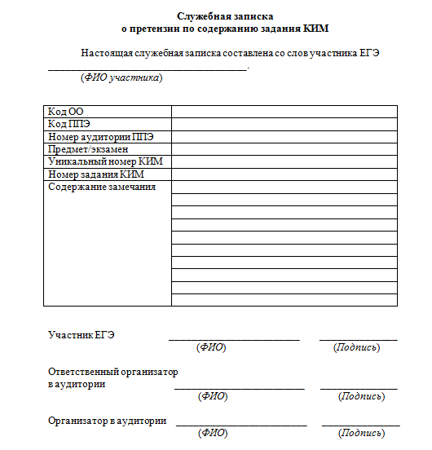
Проведение экзамена
Служебная записка по поводу претензии по содержанию КИМ
зафиксировать в свободной форме суть претензии по содержанию задания КИМ

Slide 50
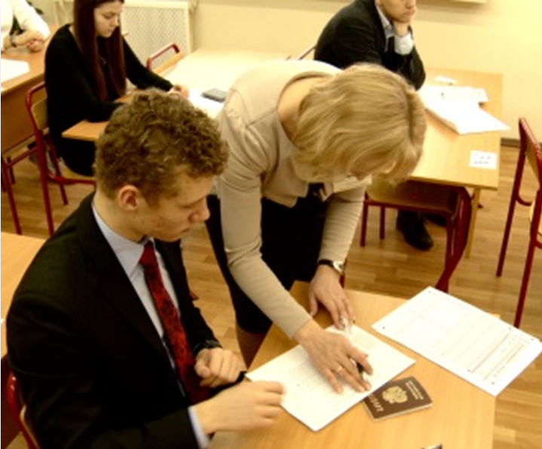
Проведение экзамена
организаторы в аудитории
ВАЖНО!!!
при выходе из аудитории участники экзамена оставляют экзаменационные материалы
и листы бумаги для черновиков
на своем рабочем столе
организатор проверяет комплектность оставленных участником экзамена на рабочем столе ЭМ и листов бумаги для черновиков
организатор фиксирует время выхода участника из аудитории и продолжительность его выхода в ведомости ППЭ-12-04-МАШ

Slide 51
Проведение экзамена
Организаторы аудитории должны:
сообщить руководителю ППЭ и члену ГЭК в случае обнаружения неполадок работы системы видеонаблюдения
обратиться к члену ГЭК в случае подачи апелляции участником о нарушении порядка проведения экзамена
обратиться руководителю ППЭ и члену ГЭК в случае плохого самочувствия участника ЕГЭ

Slide 52
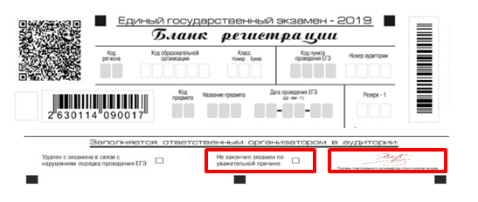
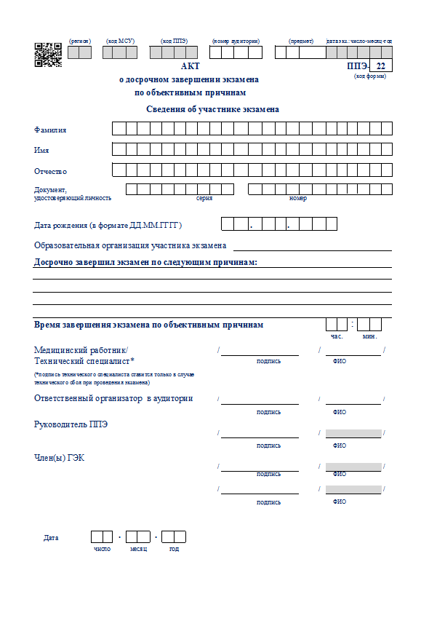
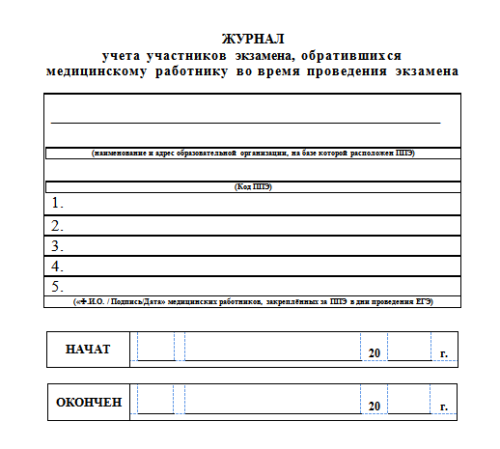
Проведение экзамена
ДОСРОЧНОЕ ЗАВЕРШЕНИЕ ЭКЗАМЕНА ПО ОБЪЕКТИВНЫМ ПРИЧИНАМ
сообщить руководителю ППЭ, члену ГЭК
вызвать скорую помощь
в случае подтверждения медицинским работником ухудшения состояния здоровья участника экзамена и при согласии участника экзамена досрочно завершить экзамен заполняется:
- внести метку «X» в поле (8) «Не закончил экзамен» - ППЭ-05-02 «Протокол проведения экзамена в аудитории»
получить подпись участника в ППЭ-05-02 «Протокол проведения экзамена в аудитории»
сделать отметку в БЛАНКЕ РЕГИСТРАЦИИ в разделе «ЗАПОЛНЯЕТСЯ ОТВЕТСТВЕННЫМ ОРГАНИЗАТОРОМ В АУДИТОРИИ» в поле «Не закончил экзамен по уважительной причине» и поставить подпись в поле «Подпись ответственного организатора строго внутри окошка» (метка «X») и подпись организатора в присутствии члена ГЭК
  Акт ППЭ-22 «Акт о досрочном завершении экзамена по объективным причинам»
  оформление журнала учета участников экзамена, обратившихся к медицинскому работнику (медицинский работник)
X

Slide 53
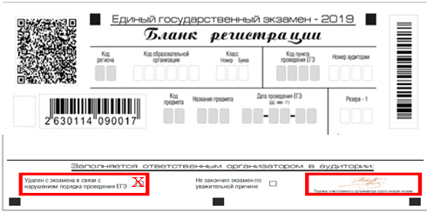

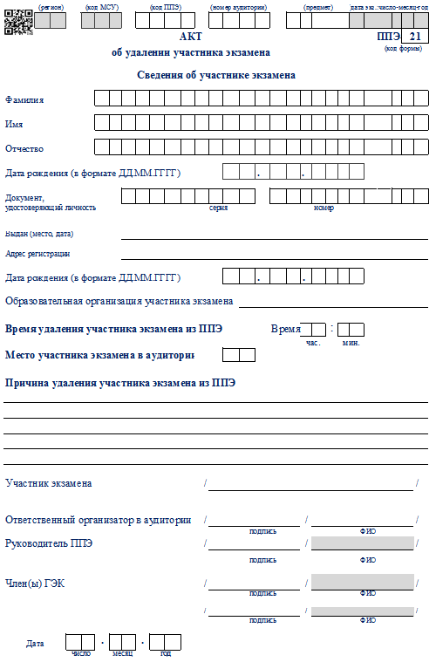
Проведение экзамена
УДАЛЕНИЕ В СЛУЧАЕ НАРУШЕНИЯ ПОРЯДКА ПРОВЕДЕНИЯ ЭКЗАМЕНА:
внести метку «X» в поле (7) «Удален с экзамена» - ППЭ-05-02 «Протокол проведения экзамена в аудитории»
получить подпись участника в ППЭ-05-02 «Протокол проведения экзамена в аудитории»
сделать отметку в БЛАНКЕ РЕГИСТРАЦИИ в разделе «ЗАПОЛНЯЕТСЯ ОТВЕТСТВЕННЫМ ОРГАНИЗАТОРОМ В АУДИТОРИИ» в поле «Удален с экзамена в связи с нарушением порядка проведения ЕГЭ» и поставить подпись в поле «Подпись ответственного организатора строго внутри окошка»
оформить ППЭ-21 «Акт об удалении участника экзамена»
продемонстрировать на камеру видеонаблюдения запрещенный предмет, письменные заметки
оформить служебные и объяснительные записки

Slide 54
ВЫДАЧА
ДОПОЛНИТЕЛЬНЫХ БЛАНКОВ
ОТВЕТОВ № 2
участникам экзамена
Notes:
54

Slide 55
Проведение экзамена. Выдача и заполнение ДБО №2
выдать участнику экзамена ДБО №2
убедиться, что лист 1 и лист 2 БО №2 полностью ЗАПОЛНЕНЫ
ЗАПОЛНИТЬ ВСЕ регистрационные поля на ДБО №2
в поле «ДБО №2» внести цифровое значение штрих-кода следующего ДБО №2 (расположенное под штрих-кодом бланка)
зафиксировать количество выданных ДБО №2 в ППЭ-05-02
прописать номера выданных ДБО №2 в ППЭ-12-03
Организаторы в аудитории
ДБО №2 копировать и выдавать копии категорически запрещено!
Notes:
55

Slide 56
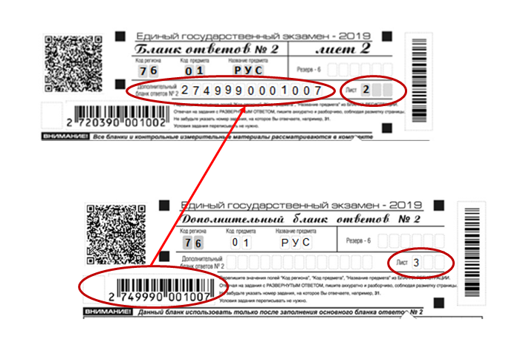
Проведение экзамена. Выдача и заполнение ДБО №2
Поле «Дополнительный бланк ответов №2»
на последнем бланке (БО №2 лист 2 или ДБО №2) комплекта участника экзамена
НЕ ЗАПОЛНЯЕТСЯ!
Notes:
56

Slide 57
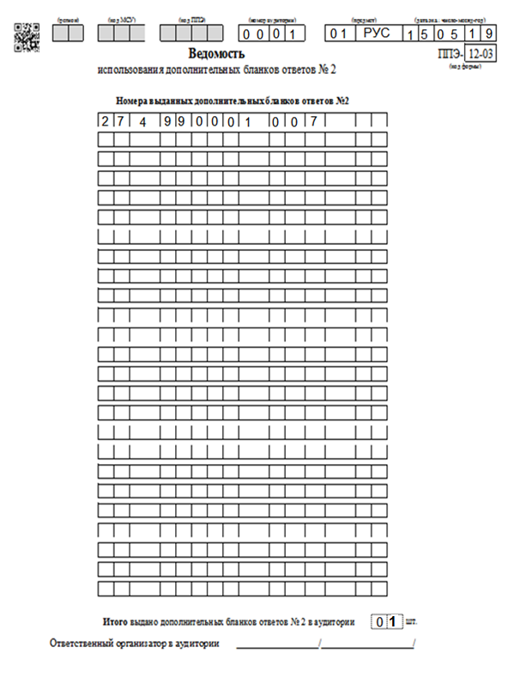
Заполнение формы ППЭ-12-03 «Ведомость использования дополнительных бланков ответов»
Учет количества выданных
ДБО № 2 в аудитории
ППЭ-12-03=ППЭ-05-02 (ИТОГО)

Slide 58
Завершение выполнения экзаменационной работы
30 минут
5
минут
сообщить участникам экзамена о скором завершении выполнения экзаменационной работы
напомнить о необходимости перенести ответы из черновиков и КИМ в бланки ЕГЭ
15
минут
пересчитать ИК (испорченные и (или) имеющие полиграфические дефекты)
отметить в форме ППЭ-05-02 факты неявки на экзамен
проверить отметки фактов удаления с экзамена, досрочного завершения по объективным причинам, ошибок в документах (если такие факты были)
Notes:
58

Slide 59
По окончании выполнения экзаменационной работы
Ответственный организатор
объявить, что выполнение экзаменационной работы окончено
попросить участника экзамена положить ВСЕ ЭМ и ручку на край стола
проконтролировать ситуацию завершения экзамена участником экзамена
собрать у участника ЭМ с рабочего места участника, заполнить ППЭ-05-02, получив подпись участника экзамена
- Бланки регистрации
- Бланки ответов №1
- Бланки ответов №2 лист 1 и лист 2, ДБО №2
КИМ, включая контрольный лист, вложенный в конверт от ИК
Листы бумаги для черновиков
Notes:
59

Slide 60
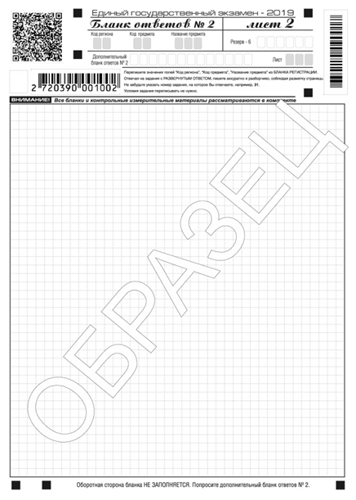
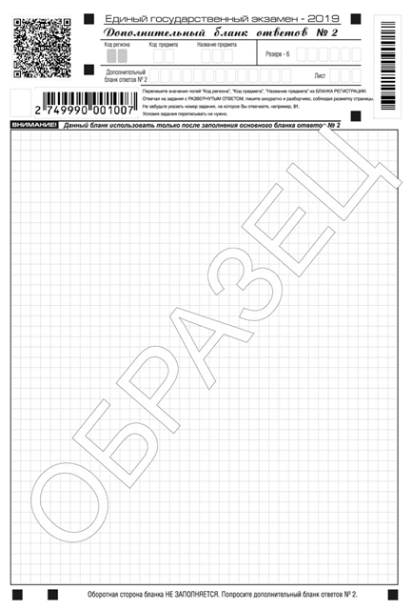
По окончании выполнения экзаменационной работы
Ответственный организатор
если бланки ответов № 2, предназначенные для записи ответов на задания с развернутым ответом, и ДБО № 2 содержат незаполненные области (за исключением регистрационных полей), то необходимо погасить их следующим образом: «Z»
Z
Z
Notes:
60

Slide 61
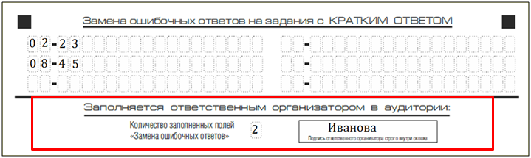
По окончании выполнения экзаменационной работы
Ответственный организатор
Бланк ответов №1
Для учета количества заполненных полей «Замена ошибочных ответов на задания с КРАТКИМ ОТВЕТОМ» на бланке ответов №1 участников ЕГЭ ответственному организатору в аудитории необходимо:
проверить бланк ответов № 1 участника экзамена на наличие замены ошибочных ответов на задания с кратким ответом:
В случае если участник экзамена осуществлял во время выполнения экзаменационной работы замену ошибочных ответов, организатору необходимо посчитать количество замен ошибочных ответов, в поле «Количество заполненных полей «Замена ошибочных ответов» поставить соответствующее цифровое значение и подпись в специально отведенном месте.

Slide 62
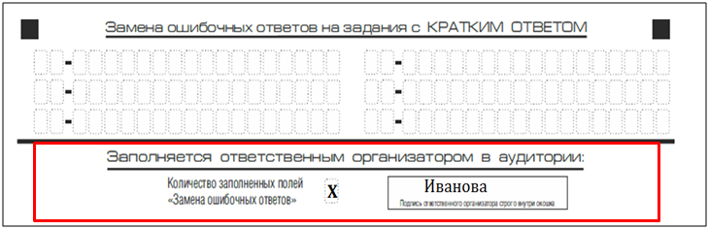
По окончании выполнения экзаменационной работы
Ответственный организатор
Бланк ответов №1
В случае если участник экзамена не использовал поле «Замена ошибочных ответов на задания с кратким ответом» организатор в поле «Количество заполненных полей «Замена ошибочных ответов» ставит «Х» и подпись в специально отведенном месте.
Заполнить форму ППЭ-05-02 «Протокол проведения экзамена в аудитории», получив ПОДПИСЬ у участников экзамена
Notes:
62

Slide 63
УПАКОВКА
ЭКЗАМЕНАЦИОННЫХ МАТЕРИАЛОВ
В АУДИТОРИИ
Notes:
63

Slide 64
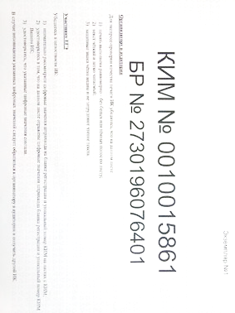

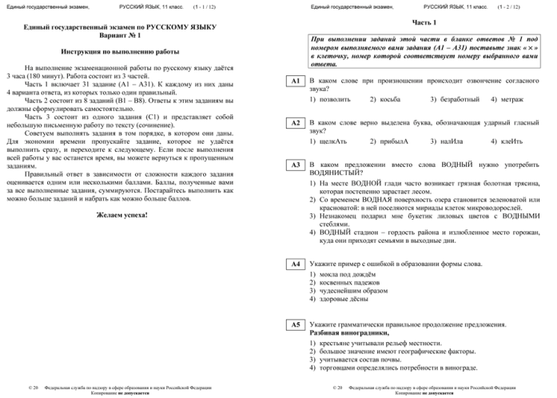
Упаковка ЭМ в аудитории
КИМ с контрольным листом вложить в конверт от ИК

Slide 65
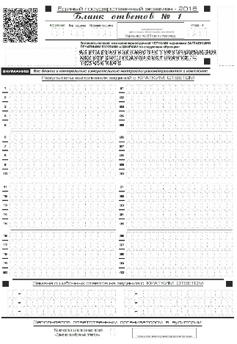
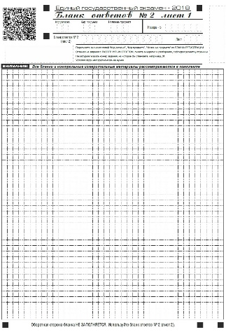
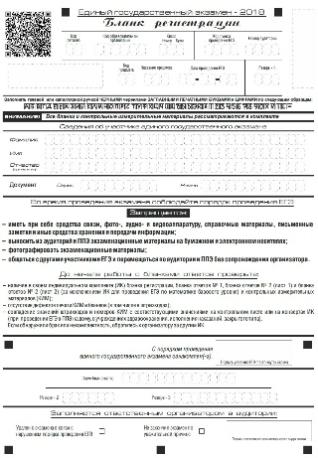
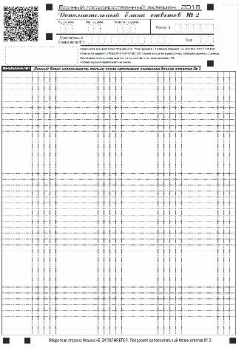
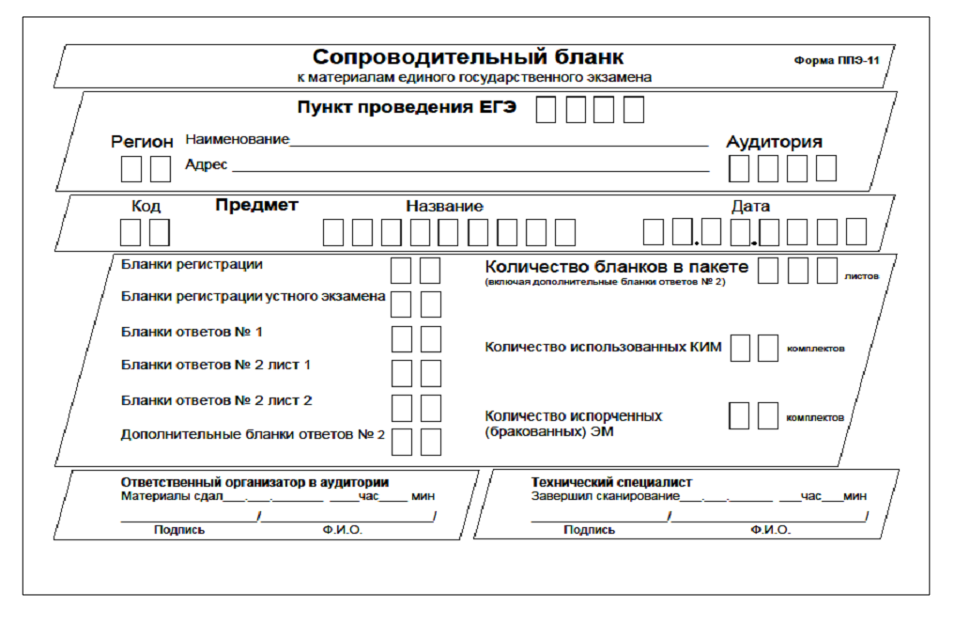

Комплектование бланков в ВДП
БР
БО №1
БО № 2, лист 1, лист 2, ДБО №2
передачи ЭМ руководителю ППЭ в Штабе ППЭ

Slide 66


ВДП
заполнить форму ППЭ-11
упаковать в ВДП бланки ответов всех типов:
бланк регистрации
бланк ответов №1
бланки ответов № 2 лист 1, лист 2, ДБО № 2
заклеить ВДП
Упаковка ЭМ в аудитории

Slide 67

ВДП
заполнить форму ППЭ-11
упаковать в ВДП испорченные комплекты ЭМ
заклеить ВДП
Упаковка ЭМ в аудитории

Slide 68

Упаковка ЭМ в аудитории
КОНВЕРТ
использованные листы бумаги для черновиков
заполнить форму 11-ППЭ
вложить черновики в конверт
заклеить конверт

Slide 69

Упаковка ЭМ в аудитории
пересчитать бланки ЕГЭ, запечатать их в ВДП,
заполнить информацию
Использовать
какие-либо
иные пакеты
вместо
выданных
возвратных
доставочных
пакетов
Вкладывать
вместе
с бланками ЕГЭ
какие-либо
другие
материалы
Скреплять
бланки ЕГЭ
(скрепками,
степлерами
и т.п.)
Менять
ориентацию
бланков
в ВДП
(верх-низ,
лицевая-
оборотная
сторона)
Оставлять
раскрытыми
возвратные
доставочные
пакеты
с вложенными
ЭМ

Slide 70
Завершение экзамена в аудитории. Формы ППЭ
ППЭ-05-02 «Протокол проведения экзамена в аудитории»
ППЭ-12-02 «Ведомость коррекции персональных данных участников экзамена в аудиториях»
ППЭ-12-03 «Ведомость использования дополнительных бланков ответов №2»
ППЭ-12-04-МАШ «Ведомость учета времени отсутствия участников экзамена в аудиториях»
ППЭ-05-01 «Список участников экзамена в аудитории ППЭ»
ППЭ-16 «Расшифровка кодов образовательных организаций»

Slide 71
Завершение экзамена в аудитории
ответственный организатор
в центре видимости камеры видеонаблюдения объявляет об окончании экзамена
демонстрирует на камеру видеонаблюдения запечатанные возвратные доставочные пакеты с экзаменационными материалами участников экзамена
после проведения сбора экзаменационных материалов и подписания протокола проведения экзамена в аудитории (форма ППЭ-05-02) громко объявляет все данные протокола, в том числе наименование предмета, количество участников экзамена в данной аудитории и количество экзаменационных материалов (использованных и неиспользованных), а также время подписания протокола
Notes:
71

Slide 72
Завершение экзамена в ППЭ
Приемка-передача ЭМ из аудитории (ППЭ-14-02), (ППЭ-13-02-МАШ)
Бланки ответов − ВДП
использованные листы бумаги для черновиков – конверт
ИК с КИМ и контрольным листом
Формы ППЭ
файл-вкладыш (ППЭ-05-02, ППЭ-12-02, ППЭ-12-03, ППЭ-12-04-МАШ, ППЭ-05-01, ППЭ-16)
Инструкции, памятки
Испорченные/
бракованные ЭМ − ВДП
Неиспользованные ВДП
Неиспользованные ДБО № 2
Служебные записки
организаторы покидают ППЭ после передачи всех ЭМ руководителю ППЭ и
с разрешения руководителя ППЭ

Slide 73
Завершение экзамена в ППЭ
выполнять все указания руководителя ППЭ и членов ГЭК, оказывать содействие в решении ситуаций, не предусмотренных нормативными и методическими документами
после завершения экзамена организаторы
покидают ППЭ после передачи ВСЕХ ЭМ и с
разрешения руководителя ППЭ

Slide 74
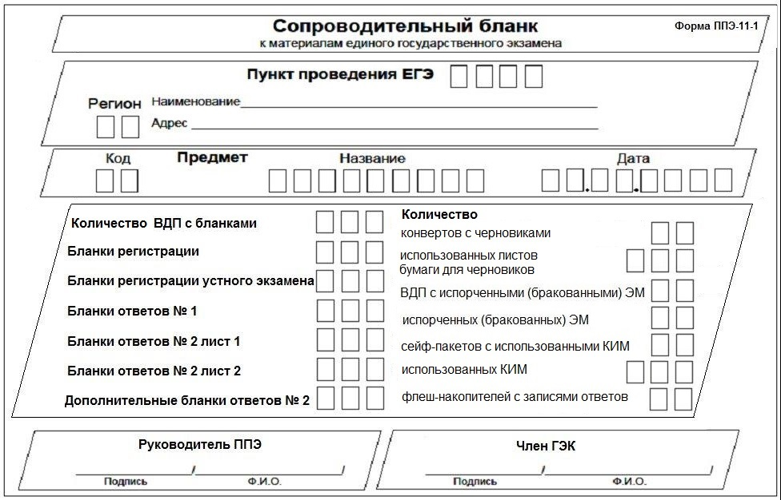
Завершение экзамена в ППЭ
РАСПЕЧАТАТЬ ППЭ-11-1
(5 штук),
заполнить ППЭ-11-1
Передача ЭМ в Штабе ППЭ по форме ППЭ-14-01

Slide 75

Упаковка ЭМ в Штабе ППЭ
ВДП с бланками ответов
формы ППЭ
журнал медицинского работника
служебные, объяснительные записки
неиспользованные ДБО №2

Slide 76
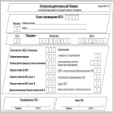
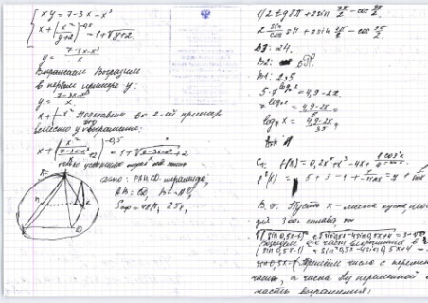

Упаковка ЭМ в Штабе ППЭ
ВДП
с испорченными/
бракованными ЭМ
Неиспользованные ИК
Все ЭМ
ИК с КИМ
Конверты с использованными листами бумаги для черновиков -
Упаковка
Использованные ВДП
Использованные сейф-пакеты

Slide 77
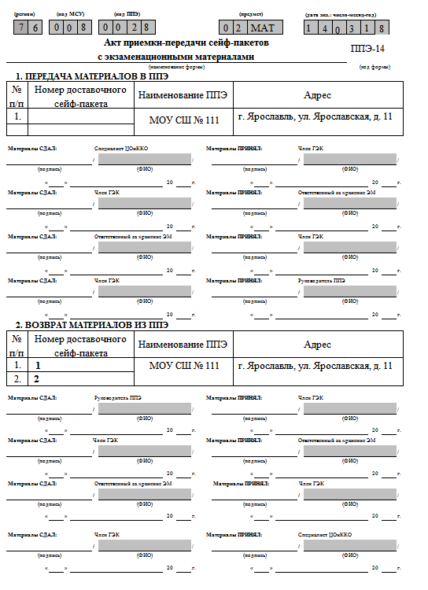

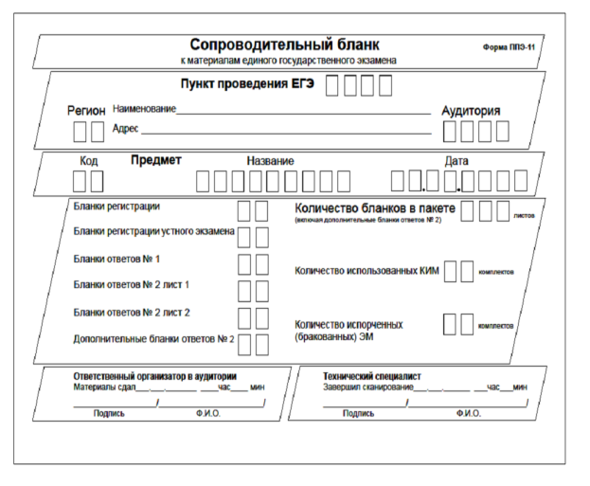

Передача ЭМ
1
2

Slide 78
Доставка ЭМ из ППЭ в РЦОИ
После проведения экзамена использованные и неиспользованные ЭМ из ППЭ доставляются членом ГЭК
в РЦОИ

Slide 79
Об особенностях проведения ГИА-11 для лиц с ограниченными возможностями здоровья, детей-инвалидов и инвалидов

Slide 80
Особенности проведения ГИА-11 для лиц с ограниченными возможностями здоровья (ОВЗ), детей-инвалидов и инвалидов
Подача заявления на участие в ГИА-9 и ГИА-11:
дополнительно к заявлению предоставляются документы, подтверждающие ограничения по здоровью и (или) инвалидность
Лица с ОВЗ:
копия рекомендаций ПМПК для организации проведения экзаменов в условиях, учитывающих состояние их здоровья, в том числе для создания специальных условий проведения экзаменов
Дети-инвалиды, инвалиды:
- для организации проведения экзаменов в условиях, учитывающих состояние их здоровья, - оригинал или заверенная копия справки, подтверждающей инвалидность;
- для создания специальных условий проведения экзаменов – справка, подтверждающая инвалидность, и копия рекомендаций ПМПК

Slide 81
1.ОБЩИЕ условия, учитывающие состояние здоровья: беспрепятственный доступ в аудитории, туалетные и иные помещения, а также пребывание в указанных помещениях
Наличие пандусов, поручней, расширенных дверных проемов, лифтов
Увеличение расстояния между рабочими столами (партами) для передвижения инвалидных колясок в аудитории и др.
Возможность входа в ППЭ без использования стационарных и (или) переносных металлоискателей (при наличии соответствующих медицинских заключений)
Расположение аудитории на первом этаже (при отсутствии лифтов)
Наличие специальных кресел и других приспособлений;

Slide 82
2.ОБЩИЕ условия, учитывающие состояние здоровья: увеличение продолжительности экзамена
на 1,5 часа
(90 минут)
на 30 минут
ЕГЭ по иностранным языкам (раздел «Говорение»)
по учебному предмету
3.ОБЩИЕ условия, учитывающие состояние здоровья: организация питания и перерывов для проведения необходимых лечебных и профилактических мероприятий во время проведения экзамена
Порядок организации питания и перерывов
определяется ОИВ

Slide 83
Специальные условия, учитывающие состояние здоровья
ОИВ обеспечивают создание СПЕЦИАЛЬНЫХ условий проведения экзамена: При предъявлении копии рекомендации ПМПК - для участников экзаменов с ОВЗ; При предъявлении оригинала (копии) справки, подтверждающей инвалидность + копии рекомендаций ПМПК - для участников экзаменов - детей-инвалидов и инвалидов
1. Присутствие ассистентов:
Ассистенты проходят соответствующую подготовку. Ассистентом может быть: а) работник образовательной организации; б) социальный работник; в) в исключительных случаях - родитель (законный представитель) участника экзамена.
Ассистентом НЕ может быть: а) учитель-предметник при проведении экзамена по данному учебному предмету; б)педагогические работники, являющиеся учителями участников экзамена, сдающих экзамен в данном ППЭ (исключение: ППЭ ТОМ; ППЭ, расположенные за пределами территории Российской Федерации; ППЭ в тюрьмах).

Slide 84
Функции ассистентов:
Сопровождение участника экзамена в ППЭ
Техническая помощь в части передвижения по ППЭ, ориентации и получении информации (не относящейся к содержанию и выполнению заданий экзаменационной работы)
Помощь в обеспечении коммуникации (с сотрудниками ППЭ), в том числе с использованием коммуникативных устройств, средств альтернативной коммуникации (за исключением средств связи, фото-, аудио- и видеоаппаратуры)
Помощь в использовании технических средств, необходимых для выполнения заданий, технических средств реабилитации (изделий) и обучения
Помощь в ведении записей, чтении заданий (оказывают помощь в фиксации положения тела, ручки в кисти руки; помогают при оформлении регистрационных полей бланков экзаменационной работы; переносят ответы в экзаменационные бланки), приведении в порядок рабочего места и подготовке необходимых принадлежностей; удержании КИМ в вертикальном положении, фиксации строки/абзаца (для обучающихся с нарушением опорно-двигательного аппарата)
Техническая помощь при выполнение письменной экзаменационной работы на компьютере (настройки на экране; изменение (увеличение) шрифта; расположение экзаменационного материала на экране компьютера с учетом особенностей зрения и др.)
Вызов медперсонала (при необходимости)

Slide 85
2. Специальные условия, учитывающие состояние здоровья:
использование на экзамене необходимых для выполнения заданий технических средств
брайлевский прибор и грифель
брайлевская печатная машинка
лупа или иное увеличительное устройство
специальные чертежные инструменты и др.

Slide 86

3. СПЕЦИАЛЬНЫЕ условия, учитывающие состояние здоровья: Выполнение письменной экзаменационной работы на компьютере (по желанию)
Компьютер должен быть без выхода в сеть «Интернет»
Руководителю ППЭ совместно с техническим специалистом рекомендуется:
Произвести контроль готовности рабочего места, оборудованного компьютером:
компьютерная мышь (ножная мышь, роллер, джойстик, головная мышь и др.)
диагональ монитора не менее 19 дюймов
- клавиатура с увеличенным размером клавиш или виртуальная клавиатура, с возможностью подключения специальных настроек: увеличение курсора, замедление скорости перемещения курсора, включение опции увеличения области просмотра и др.)

Slide 87
4. СПЕЦИАЛЬНЫЕ условия проведения экзаменов в зависимости от категории нозологической группы:
Для глухих, позднооглохших и слабослышащих участников экзамена:
оборудование аудитории для проведения экзамена звукоусиливающей аппаратурой как коллективного, так и индивидуального пользования привлечение при необходимости ассистента-сурдопереводчика выдача правил по заполнению бланков ГИА в печатном виде на бумажном носителе
Для слепых, поздноослепших участников экзамена:
оформление ЭМ рельефно-точечным шрифтом Брайля или в виде электронного документа, доступного с помощью компьютера выполнение письменной экзаменационной работы рельефно-точечным шрифтом Брайля или на компьютере обеспечение достаточным количеством специальных принадлежностей для оформления ответов рельефно-точечным шрифтом Брайля, компьютером
Для слабовидящих участников экзамена:
копирование ЭМ в день проведения экзамена в аудитории в присутствии членов ГЭК в увеличенном размере обеспечение аудиторий для проведения экзаменов увеличительными устройствами индивидуальное равномерное освещение не менее 300 люкс

Slide 88
Особенности проведения ЕГЭ в ППЭ
Руководитель ППЭ осуществляет контроль за проверкой документов, удостоверяющих личность ассистентов, и наличие указанных лиц в ППЭ-07
Руководитель ППЭ не позднее чем за 45 минут (09.15) до экзамена выдает стандартные формы, списки ассистентов, упаковочные экзаменационные материалы
Организатор в аудитории:
сверяет данные документа, удостоверяющего личность,
указывает место в аудитории
проводит экзамен в соответствии с технологией:
технология печати полного комплекта ЭМ в аудитории ППЭ с применением технологии доставки ЭМ по сети «Интернет» в ППЭ
технология использования ЭМ на бумажных носителях (бумажная технология)

Slide 89
В день проведения экзамена до начала экзамена
не позднее 09.45
возвратные доставочные пакеты
для упаковки бланков ЕГЭ
возвратные доставочные пакеты
для упаковки испорченных/бракованных ЭМ
Руководитель ППЭ
дополнительные бланки
ответов № 2
конверты для упаковки листов бумаги для черновиков

Slide 90
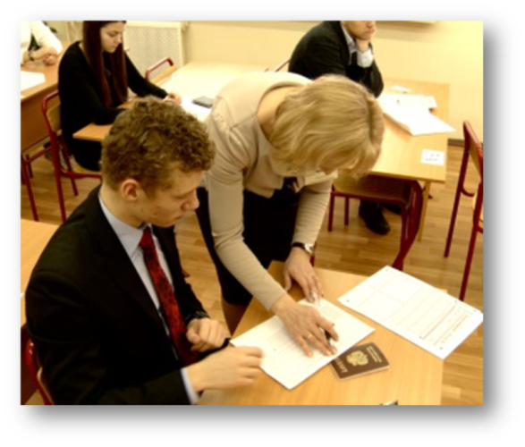
По окончании выполнения экзаменационной работы
Ответственный организатор
объявить, что выполнение экзаменационной работы окончено
попросить участников экзамена положить ВСЕ ЭМ и ручки на край стола
собрать у участников ЭМ с рабочих мест участников ЕГЭ, заполнить ППЭ-05-02, получив подпись участника экзамена
КИМ, включая контрольный лист (стандартного размера и увеличенные)
Листы бумаги для черновиков
Организаторы упаковывают экзаменационные материалы
На рабочем столе участника экзамена - бланки (стандартные и увеличенные):
Бланки регистрации
Бланки ответов № 1
Бланки ответов №2 (лист 1, лист 2)
Notes:
90

Slide 91
Упаковка экзаменационных материалов в аудитории
Технология печати ЭМ
СЕЙФ-ПАКЕТ
(стандартный)
Комплект
распечатанного КИМ с контрольным листом
заполнить форму ППЭ-11
вложить ППЭ-11 в прозрачный карман сейф-пакета
упаковать комплект КИМ с контрольным листом участника в сейф-пакет
заклеить сейф-пакет

Slide 92
Упаковка ЭМ в аудитории
КОНВЕРТ
использованные листы бумаги для черновиков
заполнить форму 11-ППЭ
вложить черновики в конверт
заклеить конверт

Slide 93
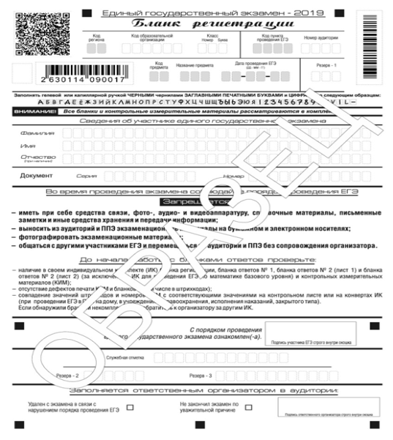
Завершение экзамена в аудитории
Ассистенты переносят ответы с увеличенных бланков регистрации и бланка ответов №1 на бланки стандартного размера в присутствии члена ГЭК, общественных наблюдателей (при наличии)
Организаторы следят за сохранением комплектации экзаменационных материалов
Ассистент в поле «ПОДПИСЬ УЧАСТНИКА» пишет «Копия верна», ставит свою подпись
Копия верна
Подпись

Slide 94
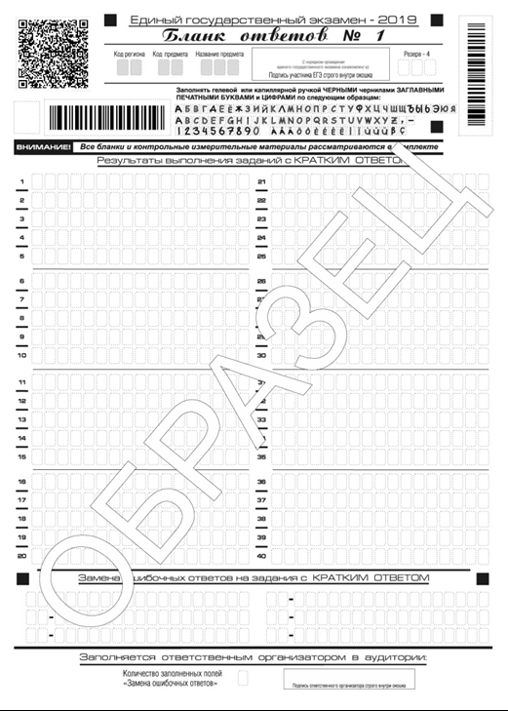
Завершение экзамена в аудитории
Копия верна
Подпись
Ассистент в поле «ПОДПИСЬ УЧАСТНИКА» пишет «Копия верна», ставит подпись

Slide 95
По окончании выполнения экзаменационной работы
Ответственный организатор
если бланки ответов № 2, предназначенные для записи ответов на задания с развернутым ответом, и ДБО № 2 содержат незаполненные области (за исключением регистрационных полей), то необходимо погасить их следующим образом: «Z»
Z
Z
Notes:
95

Slide 96
По окончании выполнения экзаменационной работы
Ответственный организатор
Бланк ответов №1
Для учета количества заполненных полей «Замена ошибочных ответов на задания с КРАТКИМ ОТВЕТОМ» на бланке ответов №1 участников ЕГЭ ответственному организатору в аудитории необходимо:
проверить бланк ответов № 1 участника экзамена на наличие замены ошибочных ответов на задания с кратким ответом:
В случае если участник экзамена осуществлял во время выполнения экзаменационной работы замену ошибочных ответов, организатору необходимо посчитать количество замен ошибочных ответов, в поле «Количество заполненных полей «Замена ошибочных ответов» поставить соответствующее цифровое значение и подпись в специально отведенном месте.

Slide 97
По окончании выполнения экзаменационной работы
Ответственный организатор
Бланк ответов №1
В случае если участник экзамена не использовал поле «Замена ошибочных ответов на задания с кратким ответом» организатор в поле «Количество заполненных полей «Замена ошибочных ответов» ставит «Х» и подпись в специально отведенном месте.
Заполнить форму ППЭ-05-02 «Протокол проведения экзамена в аудитории», получив ПОДПИСЬ у участников экзамена
Notes:
97

Slide 98
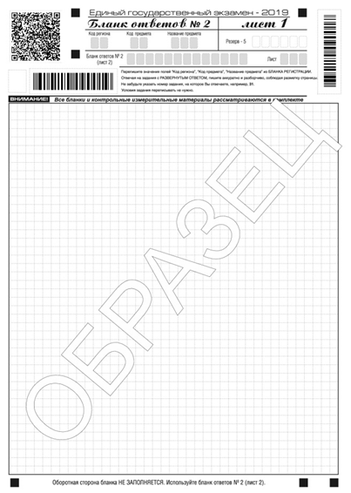

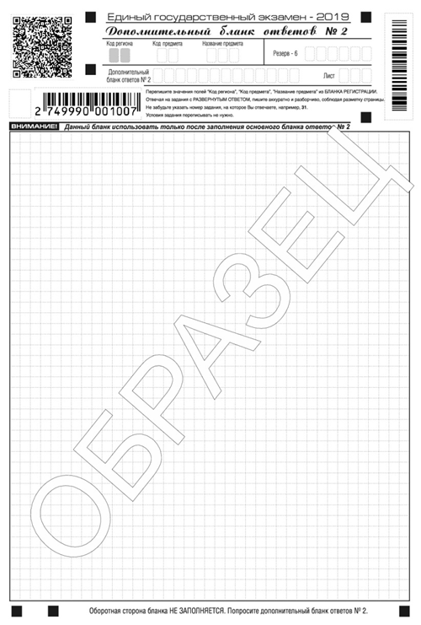
Комплектование бланков ЕГЭ в ВДП
БР
(стандартный)
БР
(увеличенный)
БО №1
(стандартный)
БО №1
(увеличенный)
БО №2
лист 1
БО №2
лист 2
ДБО №2

Slide 99
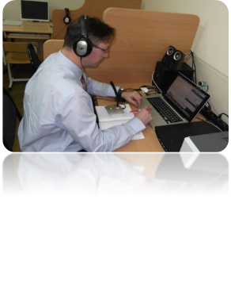


Специализированные условия
Для участников экзамена с нарушениями
опорно-двигательного аппарата:
отдельные аудитории в ППЭ должны находиться на первых этажах
рабочее место может быть оборудовано компьютером, не имеющим выхода в сеть «Интернет» и не содержащим информации по сдаваемому учебному предмету
количество участников экзамена в одной аудитории – не более 10 человек

Slide 100
Завершение экзамена в аудитории
Организаторы распечатывают ответы участников экзамена с компьютера, ставят отметку на распечатанных бланках о количестве распечатанных листов
Ассистенты переносят в полном соответствии ответы участников экзамена на стандартные бланки ответов в присутствии члена ГЭК, общественных наблюдателей (при наличии)
Копия верна
Подпись
Ассистент в поле «ПОДПИСЬ УЧАСТНИКА» пишет «Копия верна», ставит свою подпись

Slide 101
Завершение экзамена в аудитории
Копия верна
Подпись
Ассистент в поле «ПОДПИСЬ УЧАСТНИКА» пишет «Копия верна», ставит подпись

Slide 102
Комплектование бланков ЕГЭ в ВДП
(выполнение ЕГЭ на компьютере)
Бланк регистрации
Бланк ответов № 1
Бланк ответов №2 лист 1
Бланк ответов №2 лист 2
ДБО №2
Распечатанные ответы участника экзамена с компьютера

Slide 103
Новая редакция МР
По итогам досрочного проведения экзаменов, а также с учетом поступивших предложений
подготовлена новая редакция (письмо от 23.04.19 № 10-302) следующих МР в части уточнения особенностей проведения ГИА для лиц с ОВЗ, детей-инвалидов и инвалидов:
МР по автоматизированной процедуре проведения ГВЭ-11 в 2019 году;
МР по организации и проведению ГИА-9 и ГИА-11 в форме ОГЭ и ЕГЭ для лиц с ОВЗ, детей-инвалидов и инвалидов в 2019 году;
МР по подготовке и проведению ГИА-9 в 2019 году.
! Существенных изменений НЕТ – утонены и (или) расширены отдельные положения, изложенные ранее в МР

Slide 104
Презентация
на сайте ГУ ЯО ЦОиККО
http://coikko.ru
в разделе Государственная итоговая аттестация, ГИА-11,
Инструктивные методические материалы
Спасибо за внимание!

